Slide 1
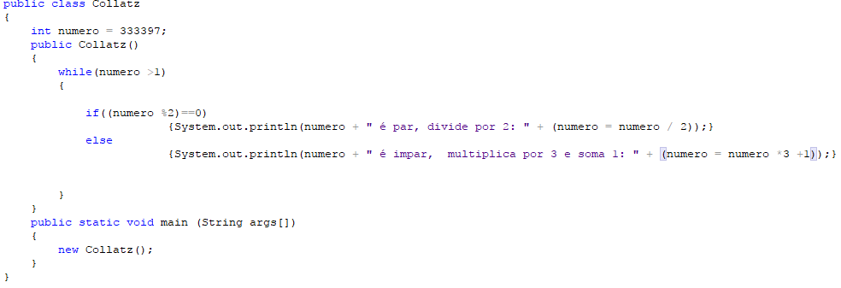
Verifica se o numero é par ou impar: Caso for par divide numero por 2 e se o numero for impar multiplica por 3 e soma 1.

Slide 3
NOME DA CLASSE
MÉTODO CONSTRUTOR
INSTÂNCIA DA CLASSE

Slide 4
DELIMITAÇÃO DE INÍCIO E FIM DA CLASSE.

Slide 5
DEFINIÇÃO DE UMA VÁRIAVEL DO TIPO INTEIRA.

Slide 6
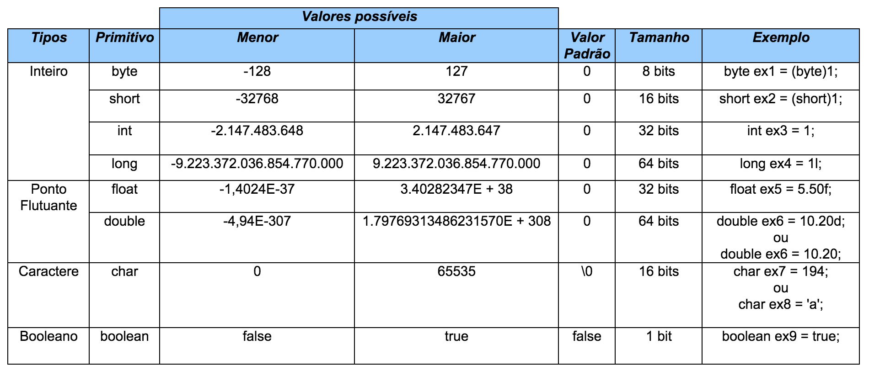

Slide 7
MÉTODO EXECUTOR DA CLASSE.

Slide 8
LEITURA DO TECLADO

Slide 9
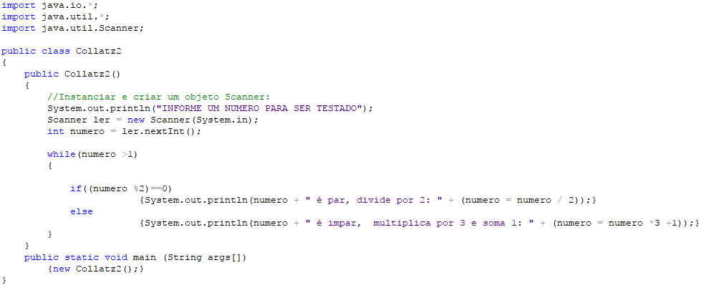
IMPORTAÇÃO DAS BIBLIOTECAS DO JAVA

Slide 10
LEITURA DO TECLADO E CONVERSÃO PARA INTEIRO

